Slide 1
Övergripande analys till Infografik för Dalarna
Version 2024

Slide 2
Del 1: Nyckeltal
Notes:
Nyckeltal En uppföljning av omställningen till God och nära vård i Dalarna genom nyckeltal är nödvändig. Detta för att veta att rätt saker görs vid rätt tillfälle och ger den effekt som önskas i både Region Dalarna och länets kommuner i relation till vad som sker i andra regioner och kommuner i landet. Nyckeltal på både lokal och regional nivå behöver analyseras så att de viktigaste avvikelserna identifieras, både positiva och negativa, och så att orsakerna till avvikelserna kan analyseras och slutsatser dras.
En utmaning är att dagens befintliga mått i form av nyckeltal som följs på nationell nivå och samlas in lokalt och regionalt är anpassade efter gårdagens vård och inte den vård som ska utvecklas i omställningen. Det pågår därför ett nationellt arbete och på Sveriges kommuner och regioner (SKR) med att ta fram nya kvalitetssäkrade mått som kan följa omställningsarbetet och bidra med jämförelser mellan län. Under varje delmål beskrivs därför nyckeltal som i nuläget används i uppföljningsarbetet.
För att belysa effekterna av omställningen hos olika grupper av kvinnor/flickor och män/pojkar samt personer av annan könsidentitet och för att främja jämställdhet och jämlikhet är analyser av könsuppdelad individbaserad statistik avgörande.

Slide 3
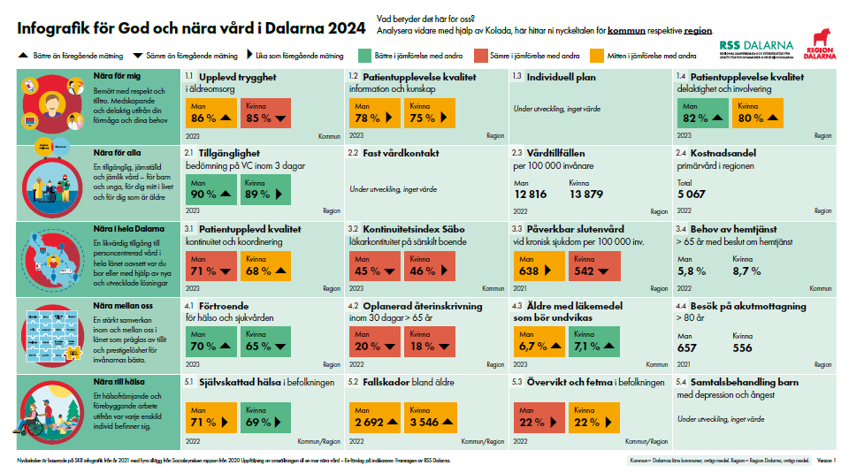
Infografiken

Slide 4
Förbättringar av infografiken 2024
Nyckeltalen och infografiken – ett utvecklingsarbete!
Fortsatt dialog med SKR
Färgsättningen
Röd, gul och grön representerar tredjedelar av totalen
Könsuppdelad statistik!
Notes:
Liksom formatet för årsrapporteringen är även arbetet med nyckeltalen och infografiken ett pågående utvecklingsarbete! I 2024 års infografik har några detaljer förbättrats för att förhoppningsvis göra verktyg än mer användarvänligt.
Uppdateringen av infografiken har skett i fortsatt dialog med SKR. Det innebär att vissa nyckeltal fortfarande anges som ”under utveckling” då Dalarnas infografik till stor del följer det nationella perspektivet.
Färgsättningen
Röd, gul och grön representerar tredjedelar av totalen För både kommun- och regionnyckeltal används så kallat ”ovägt medel” i Kolada-sökningarna. I jämförelsen med andra (som illustreras med hjälp av färgsättningen i infografiken) jämförs siffror för Dalarnas läns kommuner (för kommun-nyckeltalen) med övriga läns kommuner i Sverige (totalt 21 st). Denna jämförelse kan inte göras direkt i Kolada utan har tagits fram via en särskild bearbetning av RSS Dalarna baserat på data från Kolada. För region-nyckeltal jämförs Region Dalarnas siffror med resultat från övriga regioner i Sverige (totalt 21 st). Röd färg = resultat bland den tredjedel med sämst resultat (7 st län alt regioner) Grön färg = resultat bland den tredjedel med bäst resultat (7 st län alt regioner) Gul färg = resultat bland tredjedelen ”i mitten”, dvs mellan ”röda” och ”gröna” resultat (7 st län alt regioner). Kom särskilt ihåg att ”röda resultat” är viktiga för att visa på utmaningar och förbättringspotential, men aldrig ska användas för att tex peka ut ”misslyckanden” eller kommuner/län/regioner som är ”sämst i klassen”. Att kommunicera de röda resultaten kan vara ”känsligt” och behöver göras med finess för att modet och drivkraften i uppföljningen ska bibehållas.
Könsuppdelad statistik
Infografiken presenterar fortsatt könsuppdelad statistik där sådan finns tillgänglig. Det innebär att där sådan utvecklats sedan föregående år har det nu tillkommit i infografiken.
Utvecklingsarbetet av infografiken gör att resultaten från år 2023 och 2024 inte är helt jämförbara pga förändringarna som nämns ovan. Planen är att för årsrapporteringen 2025 också kunna presentera en övergripande analys som stöd för användare att identifiera förändringar över tid osv.

Slide 5
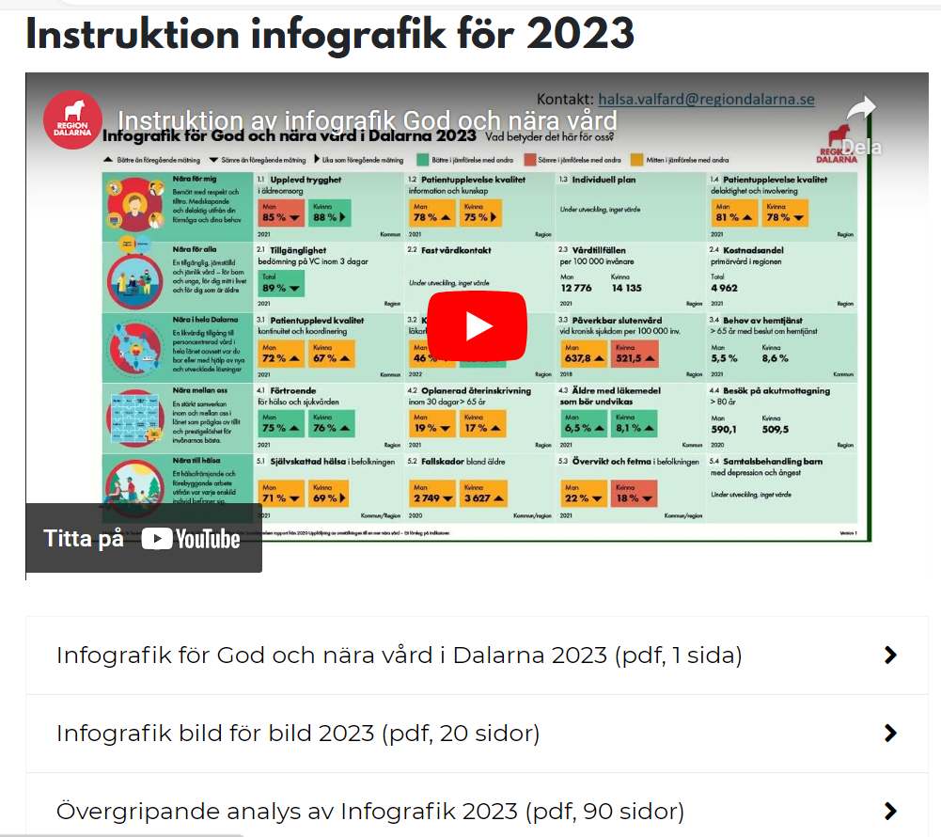
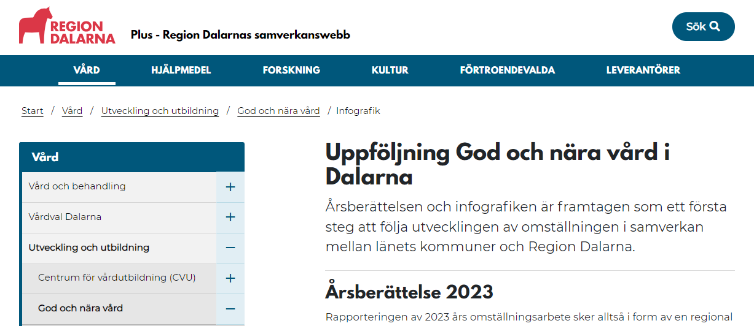
Nästa steg – Hur går det på din hemmaplan?
Infografiken inkl stöd och tillhörande material hittar du här!
Notes:
Via länken till Region Dalarnas PLUS-webb når du infografiken inkl stöd och tillhörande material!
Här finns bland annat en övergripande analys av infografiken samt en inspelad guidning till hur infografiken är uppbyggd och kan tolkas. (Inspelningen avser infografiken för 2023 men är användbar även för den uppdaterade versionen 2024.)

Slide 6
Koladas sammanställningar för Dalarnas infografik
Vad blir ni nyfikna på att veta mer om? Egna trender? Mönster?
Hur går ni vidare?
Nära för mig
Nära för alla
Nära i hela Dalarna
Nära mellan oss
Nära till hälsa
Ta hjälp av:
Koll på analysen (rka.nu)
Ta hjälp av:
Koll på analysen (rka.nu)
Notes:
Via länkarna hittar du särskilt skapade sökningar för Dalarnas infografik. Genom att välja vilken kommun som ska vara i fokus kan kommuners egna resultat åskådliggöras i relation till andras. På så sätt finns möjlighet att identifiera egna eventuella trender och mönster.
På samma sätt syns regionnyckeltalens resultat för Region Dalarna i relation till resultat från andra regioner.
Rådet för främjande av kommunala analyser (RKA) som tillhandahåller Kolada har ett stöd för analys som kan användas i det lokala analysarbetet.

Slide 7
Nyckeltalen
Utgår ifrån nationellt kvalitetssäkrade nyckeltal som redan samlas in till Kolada och Socialstyrelsen, vilket inte bidrar till mer administration.
Nyckeltalen kan jämföras både nationellt, regionalt och lokalt. Kan därmed med lätthet analyseras regionalt och lokalt.
Eftersom detta är ett område som utvecklas snabbt kommer nyckeltalen att behöva anpassas över tid till bästa tillgängliga nyckeltal.
Notes:
En utmaning är att dagens befintliga mått i form av nyckeltal som följs på nationell nivå och samlas in lokalt och regionalt är anpassade efter gårdagens vård och inte den vård som ska utvecklas i omställningen.
Det pågår därför ett nationellt arbete och på Sveriges kommuner och regioner (SKR) med att ta fram nya kvalitetssäkrade mått som kan följa omställningsarbetet och bidra med jämförelser mellan län.
Under varje delmål beskrivs därför nyckeltal som för närvarande kan användas i uppföljningsarbetet.

Slide 8
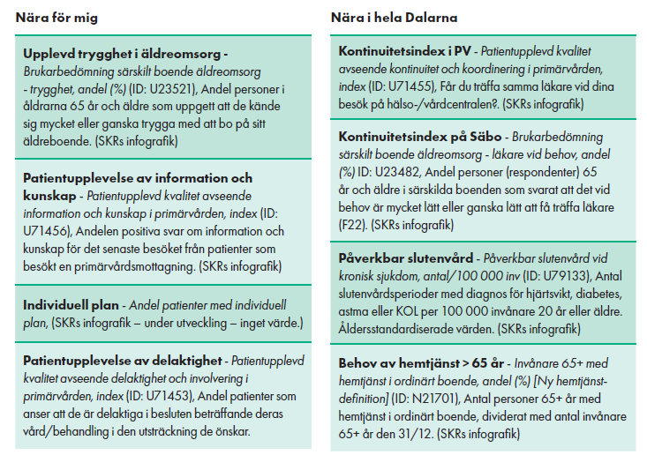
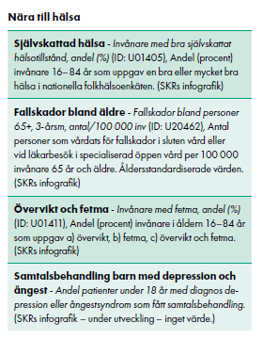
Bilaga 1. Nyckeltal
Nyckeltalen är baserade på SKR infografik från år 2021 med fyra tillägg från Socialstyrelsen rapport från 2020 Uppföljning av omställningen till en mer nära vård - Ett förslag på indikatorer.
Notes:
Nyckeltalen är baserade på SKR infografik från år 2021 med fyra tillägg från Socialstyrelsen rapport från 2020 Uppföljning av omställningen till en mer nära vård - Ett förslag på indikatorer.
Under varje delmål beskrivs därför nyckeltal som i nuläget används i uppföljningsarbetet. För att belysa effekterna av omställningen hos olika grupper av
kvinnor/flickor och män/pojkar samt personer av annan könsidentitet och för att främja jämställdhet och jämlikhet är analyser av könsuppdelad individbaserad statistik avgörande.

Slide 9
Förklaring infografik
Informationsnyckeltal
Utvecklingsnyckeltal
Bättre i jämförelse med andra
Bättre än föregående mätning
Mitten i jämförelse med andra
Sämre än föregående mätning
Lika som föregående mätning
Sämre i jämförelse med andra

Slide 10
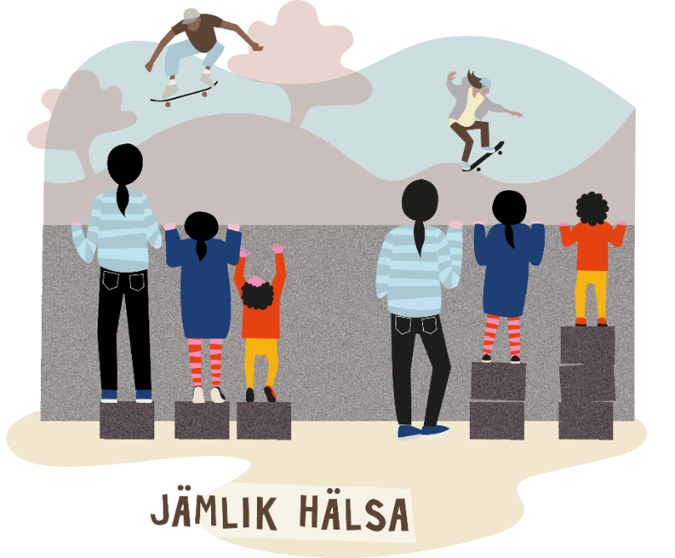
Könsuppdelad statistik
Vilka kvinnor? Vilka män? Vilka flickor? Vilka pojkar? Och hur är det för de av oss som inte definierar oss som varken eller?
Könsuppdelad statistik för att visa på skillnader och likheter i resultat för kvinnor och män. För att sedan veta om skillnaderna är motiverade eller omotiverade krävs fördjupade analyser.
Notes:
Kommuner och regioner ska erbjuda välfärdstjänster som svarar mot behov och prioriteringar hos olika grupper av kvinnor och män, flickor och pojkar. För att kunna säkerställa detta krävs att det finns ett jämställdhetsperspektiv i all planering, beslutsfattande, genomförande och uppföljning av verksamheten.
Könsuppdelad statistik är en förutsättning för att synliggöra strukturella mönster och könsskillnader mellan kvinnor och män. Det är grunden i jämställdhetsarbetet. Eftersom det juridiska könet framgår av personnumret, kan all registerbaserad statistik könsuppdelas. Könsuppdelad statistik kan avslöja omotiverade skillnader i resultat för kvinnor och män, men också likheter mellan könen.
Att styra mot jämställdhet förutsätter att det finns nyckeltal som kan användas för att följa upp och analysera utvecklingen på en övergripande nivå. Jämställdhetsnyckeltalen i Kolada belyser de problemområden som finns i samhället och kan användas för att se om det förändrings- och förbättringsarbete som organisationen arbetar med ger något resultat i relation till problemen.
Förutom nyckeltalen i Kolada är det vanligt att kommuner och regioner samlar in egen data.
Resultaten ska baseras på könsuppdelad data, analyserad och redovisad könsuppdelad så att avvikelser mellan könen kan identifieras. Förutom kön är det viktigt att se till andra faktorer som påverkar kvinnor och män. Beroende på vad som är relevant i sammanhanget kan det till exempel handla om ålder, geografi, födelseland, utbildningsnivå, socioekonomi, könsidentitet, för att följa upp resultaten för olika grupper av kvinnor och män.
14 § Individbaserad officiell statistik skall vara uppdelad efter kön om det inte finns särskilda skäl mot detta.
Förordning (2001:100) om den officiella statistiken

Slide 11
Länkar till Kolada-sökningar för respektive kommun samt region
www.kolada.se/verktyg/jamforaren/?focus=27508&report=185727&row=gender
www.kolada.se/verktyg/jamforaren/?focus=27508&report=185727&row=gender

Slide 12
1. Nära för mig
Alla invånare i Dalarna ska bli bemötta med respekt samt tilltro och ska uppleva utökade möjligheter till medskapande och delaktighet utifrån sin förmåga och sina behov.
Notes:
Invånarna i Dalarna ska uppleva att det är lätt att nå rätt vårdinstans, att kontaktvägarna in i vården är tydliga och enkla. Invånarna ska, i sin vård, känna tillit, trygghet och delaktighet, utifrån sina egna förmågor och behov. Invånarna ska också vara medskapare, uppleva att de blir sedda och lyssnade på samt blir bemötta med respekt och tilltro.

Slide 13
1.1 Upplevd trygghet i äldreomsorg
Andel personer i åldrarna 65 år och äldre som uppgett att de kände sig mycket eller ganska trygga med att bo på sitt äldreboende.

Slide 14
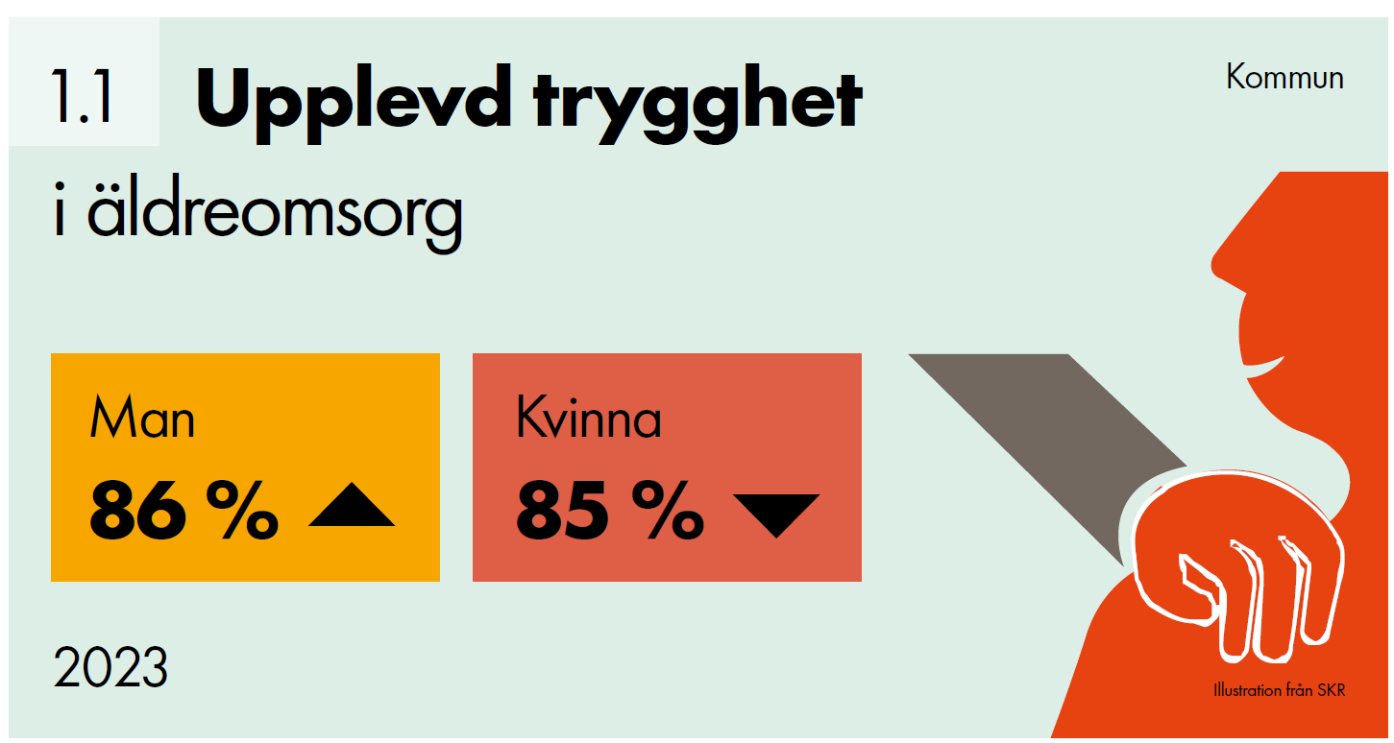
Sammanfattning
Utvecklingsnyckeltal.
Önskat värde: Hög %
Undersökning varje år.
ID i Kolada: U23521
Antal personer i åldrarna 65 år och äldre som uppgett "Mycket tryggt" eller "Ganska tryggt" på frågan "Hur tryggt eller otryggt känns det att bo på ditt äldreboende?" dividerat med samtliga personer i åldrarna 65 år och äldre i särskilt boende som besvarat undersökningen av äldres uppfattning. Vet ej/Ingen åsikt är exkluderade ur nämnaren. Data fr.o.m. 2012.
Källa: Undersökningen av äldres uppfattning om kvaliteten i hemtjänst och äldreboenden, Socialstyrelsen.

Slide 17
Kvinnor och män

Slide 18
1.2 Patientupplevd kvalitet - information och kunskap
Andelen positiva svar om information och kunskap för det senaste besöket från patienter som besökt en primärvårdsmottagning

Slide 19
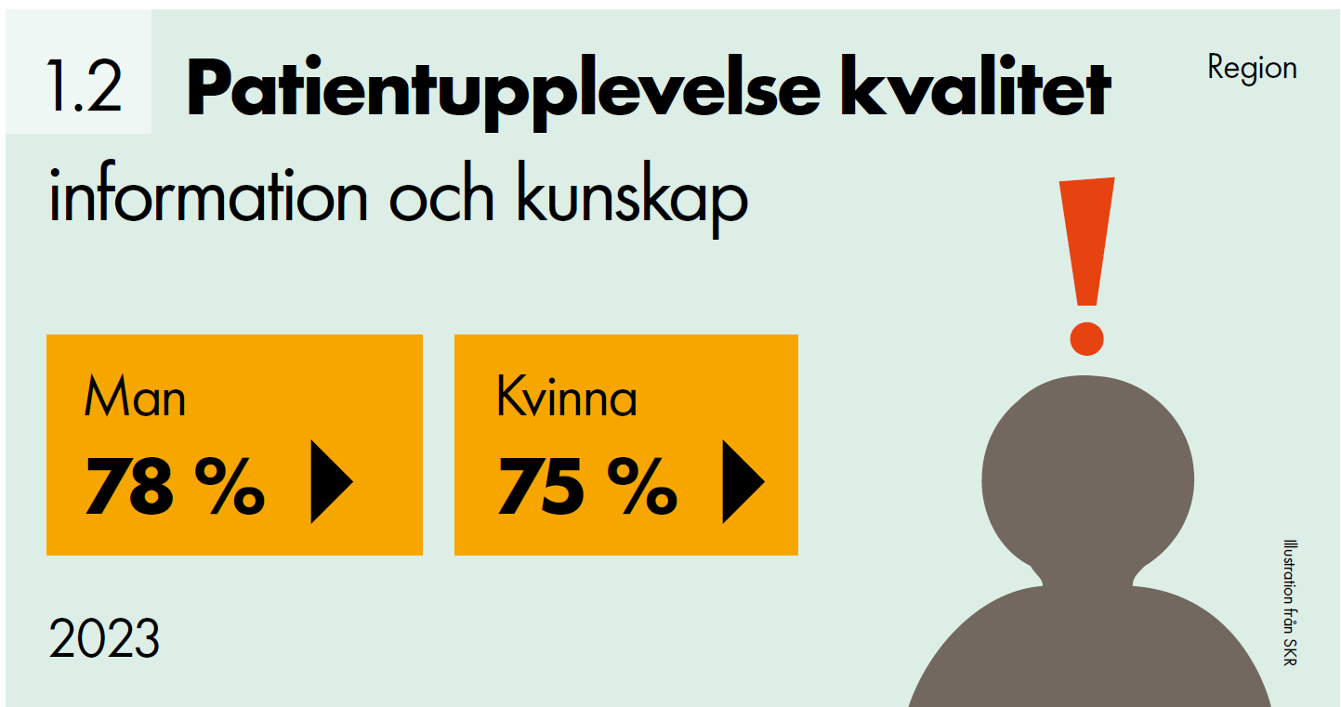
Sammanfattning 1.2
Utvecklingsnyckeltal.
Önskat värde: Hög %
Undersökning vartannat år.
ID i Kolada: U71456
Dimensionen avser att belysa hur väl patienten upplever att vården förmår informera/kommunicera på ett sätt anpassat utifrån individuella förutsättningar och på ett proaktivt sätt. Det rör exempelvis information om förseningar/väntetider, att patienten får svar på frågor på ett förståeligt sätt, att patienten blir informerad om behandling/medicinering/biverkningar/varningssignaler som denne bör uppmärksamma etc. Dimensionen avser även belysa patientens upplevelse av hur väl närstående involveras. Nationellt gemensamma undersökningar sker vartannat år (ojämna år), i mellanåren kan regionerna av egen vilja välja att delta.
Källa: Nationell Patientenkät, SKR.

Slide 20
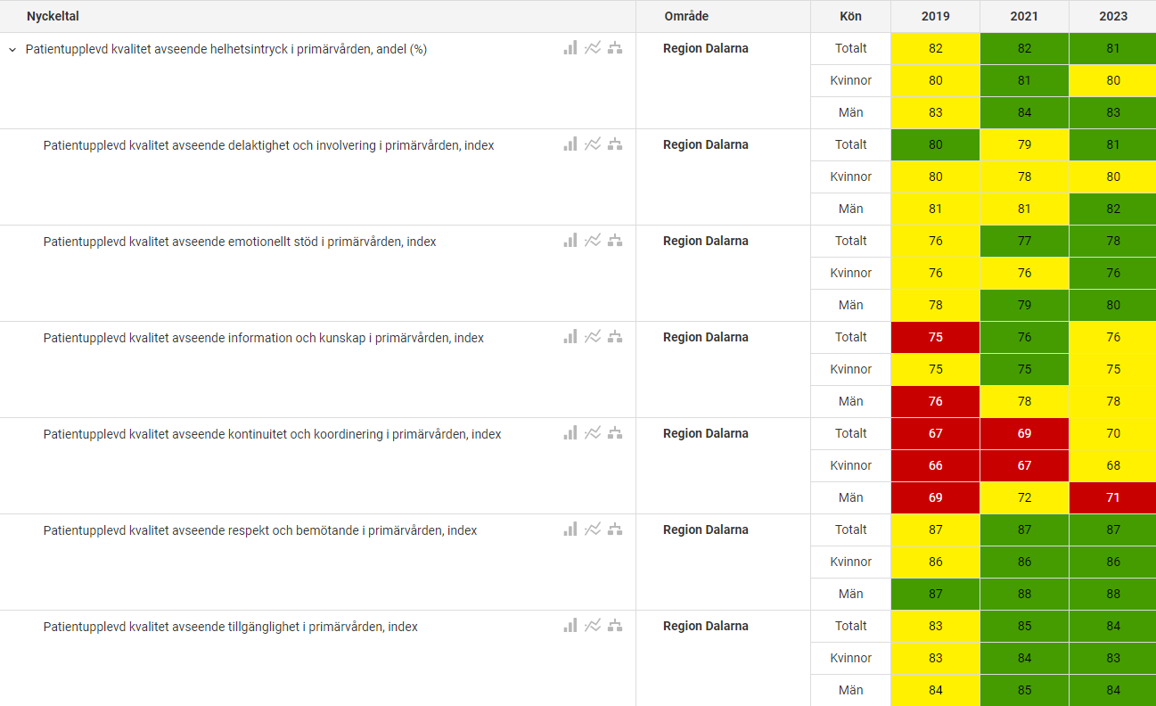

Slide 21
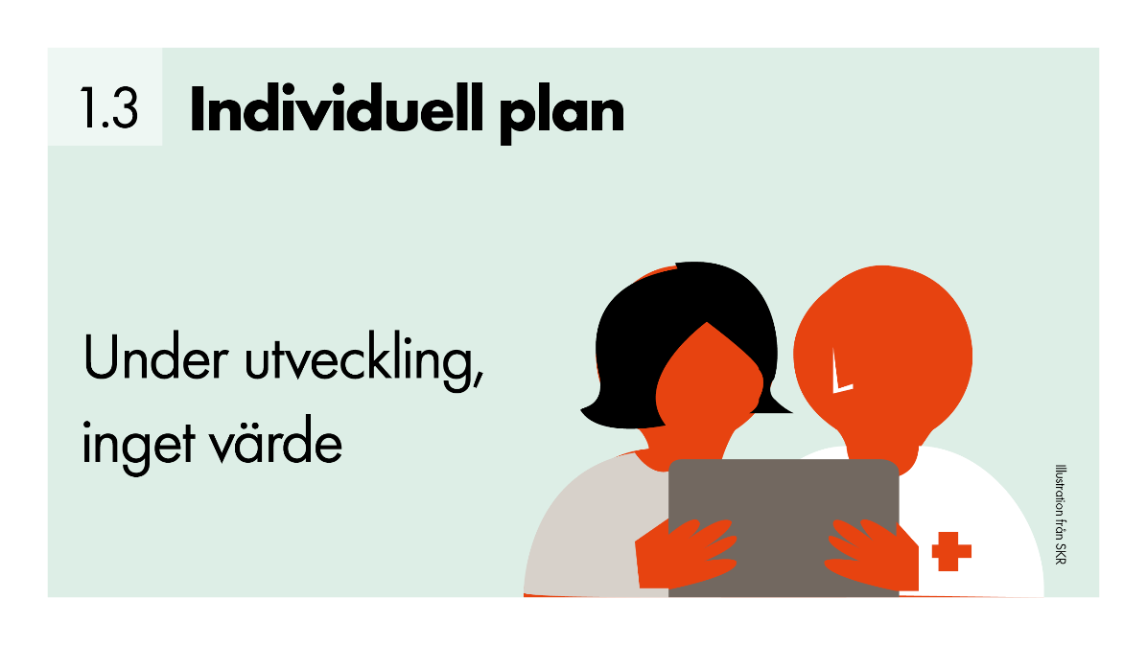
1.3 Individuell plan - andel patienter med individuell plan
Under utveckling nationellt

Slide 22
1.4 Patientupplevd kvalitet - delaktighet och involvering
Patientupplevd kvalitet avseende delaktighet och involvering i primärvården, index

Slide 23
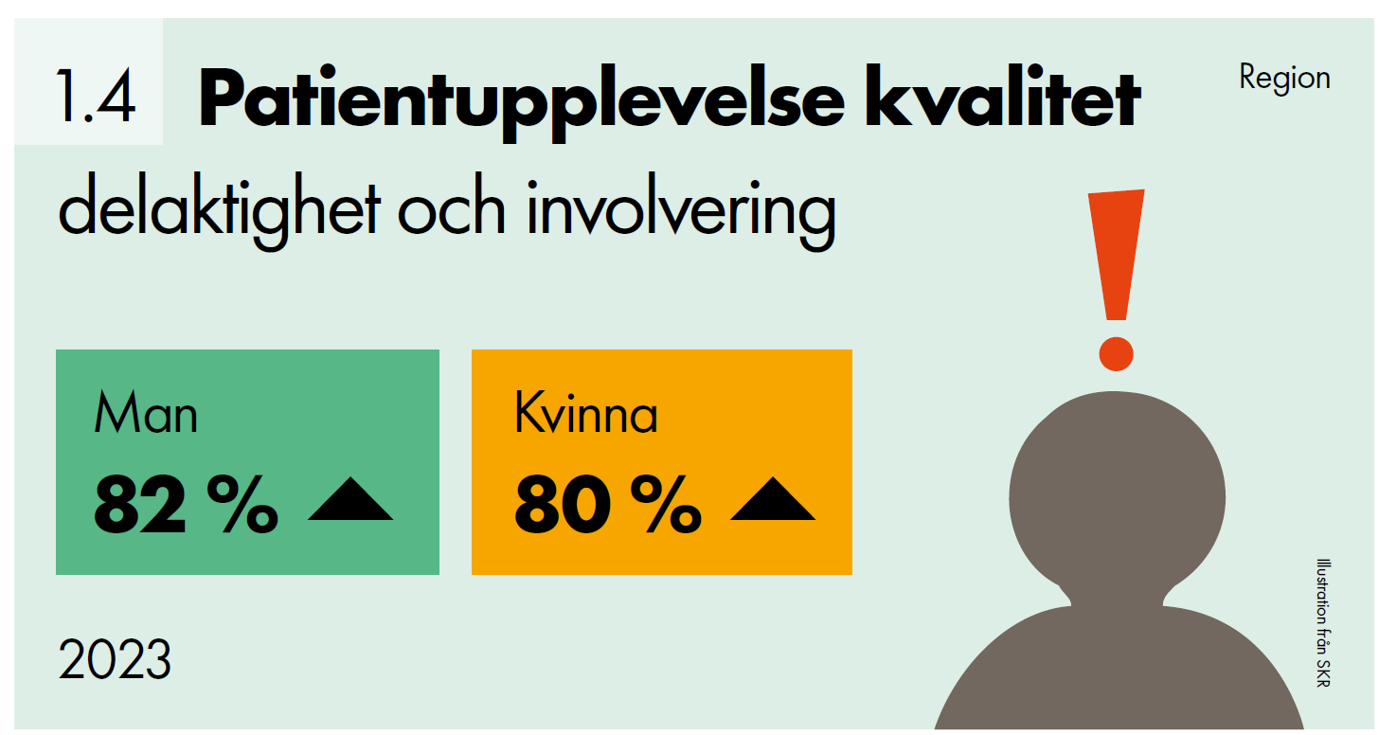
Sammanfattning 1.4
Utvecklingsnyckeltal.
Önskat värde: Hög %
Undersökning vartannat år.
ID i Kolada: U71453
Dimensionen avser att belysa huruvida patienten upplever sig involverad och delaktig i sin vård och i beslut rörande densamma. Dimensionen innehåller två perspektiv som belyser läkarinitiativet och patientönskan samt i vilken utsträckning patienten upplever att behandlaren tog hänsyn till detta. Nationellt gemensamma undersökningar sker vartannat år (ojämna år), i mellanåren kan regionerna av egen vilja välja att delta.
Källa: Nationell Patientenkät, SKR.

Slide 25
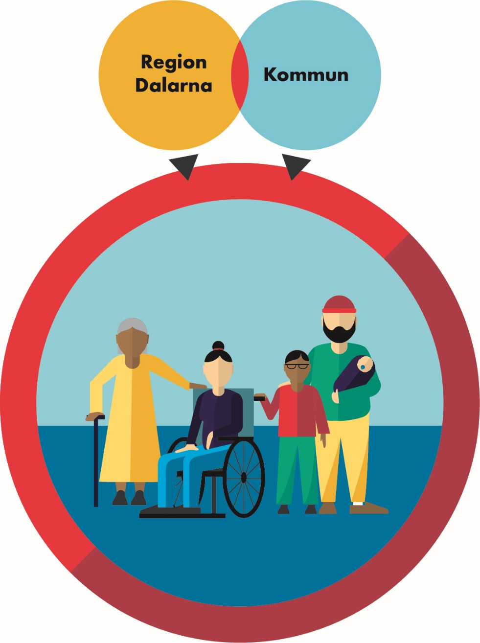
2. Nära för alla
En mer tillgänglig, jämställd och jämlik vård för barn och unga, för dig mitt i livet och för dig som är äldre.
Notes:
Invånarna i Dalarna ska uppleva att vården är sammanhållen och likvärdig oavsett kön, ålder och annan bakgrund och oavsett vårdbehov (både fysiskt och psykiskt). Vården är likvärdig och jämlik utifrån att personalen arbetar olika utifrån vem individen är. Det ska upplevas att Region Dalarna och länets kommuner samverkar och samordnar sitt arbete för att öka tillgängligheten och hitta den bästa helhetslösningen för varje individ.

Slide 26
2.1 Tillgänglighet - bedömning på vårdcentral inom 3 dagar
Andel av de medicinska bedömningarna av legitimerad personal inom primär vård som gjordes inom 3 dagar

Slide 27
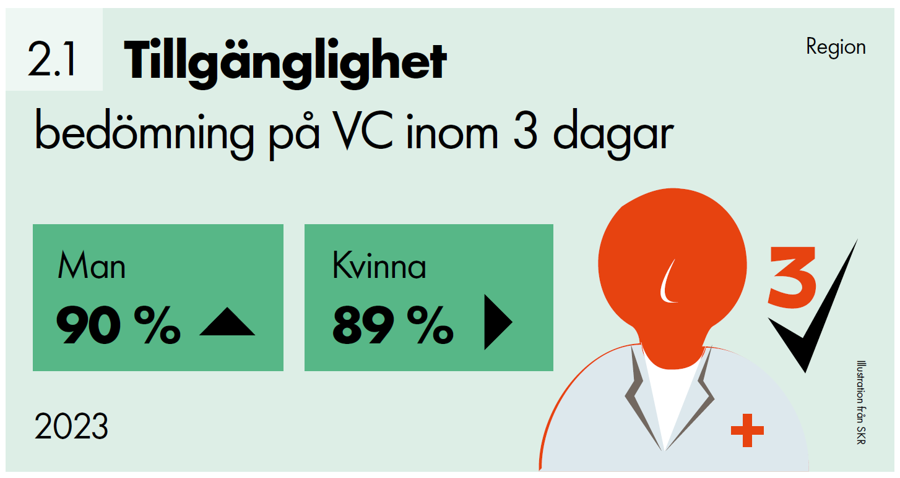
Sammanfattning 2.1
Utvecklingsnyckeltal.
Önskat värde: Hög %
Undersökning varje år.
ID i Kolada: N79173
Nyckeltalet visar andelen medicinska bedömningar som genomfördes i primärvården inom tre dagar från det att beslut tagits om att vård ska ske. Att förändra arbetssätt tar tid, en viktig aspekt att beakta vid analys och tolkning av resultaten. Indikatorn är baserad på de uppgifter som varje månad rapporteras till den nationella väntetidsdatabasen vid Sveriges Kommuner och Regioner.
Källa: Vården i siffror

Slide 28
Tillgänglighet, bedömning inom tre dagar

Slide 29
Tillgänglighet, bedömning inom 3 dagar
Region Dalarna

Slide 30
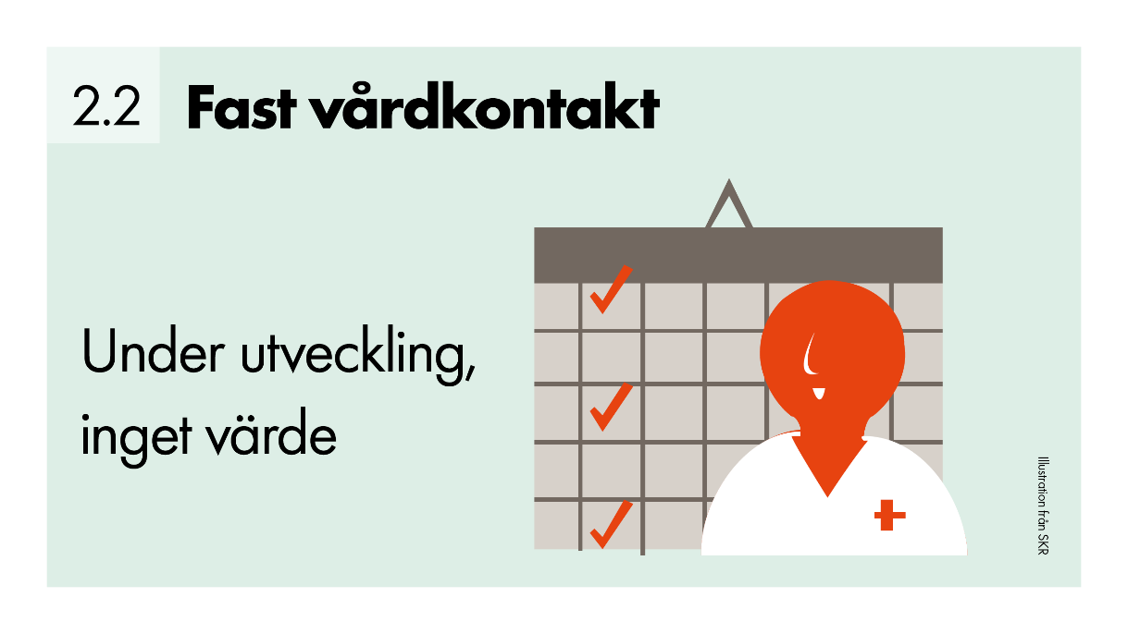
2.2 Fast vårdkontakt - Andel patienter med fast vårdkontakt
Under utveckling nationellt.

Slide 31
2.3 Vårdtillfällen per 100 000 invånare
Vårdtillfällen i specialiserad somatisk slutenvård, antal/100 000 inv,

Slide 32
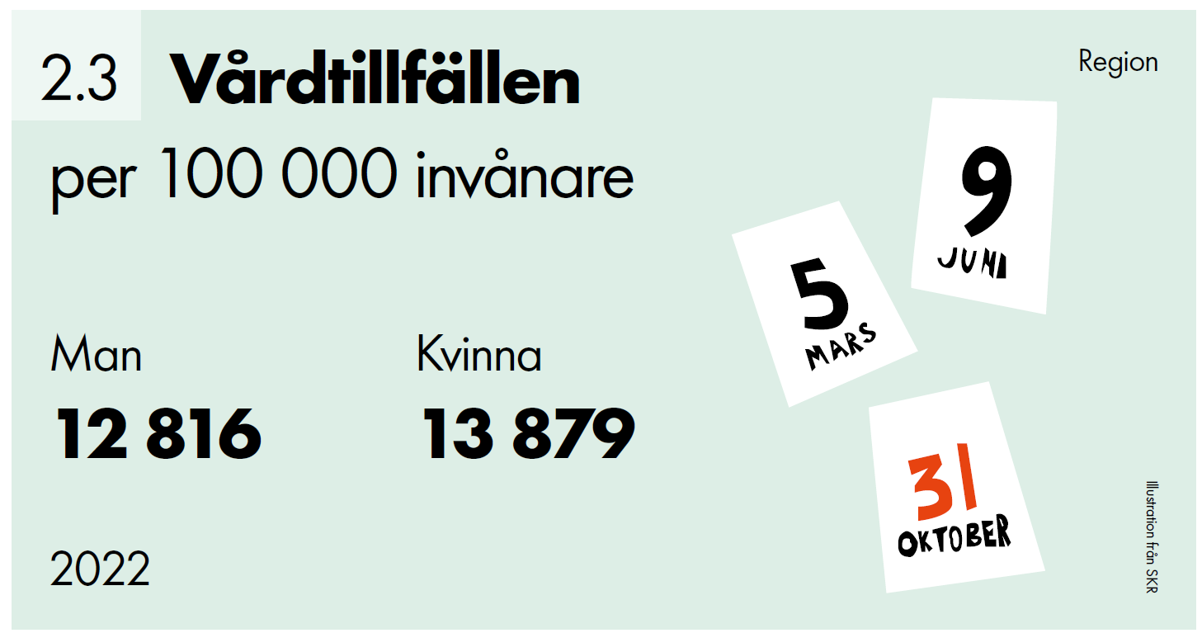
Sammanfattning 2.3
Faktanyckeltal
Värden varje år.
Inkluderar privata aktörer
Dalarnas utveckling har närmat sig övriga regioner och riket, men vi har fler vårdtillfällen här.
ID i Kolada: N72802
Antal vårdtillfällen i specialiserad somatisk sluten vård efter patientens hemlän dividerat med antal invånare i regionen den 31/12. Antalet invånare divideras med 100 000 för redovisning per 100 000 invånare. Egen produktion och produktion utförd av annan vårdgivare (privata, stiftelser etc).
Källa: Socialstyrelsen och SCB.

Slide 33
Trend

Slide 34
Trend uppdelat på kön

Slide 35
Jämförelse alla regioner – kvinnor och män

Slide 36
Socioekonomi – kvinnor och män

Slide 37
2.4 Kostnadsandel - primärvård i regionen
Nettokostnad primärvård totalt (exkl. läkemedel), kr/inv

Slide 38
Sammanfattning 2.4
Faktanyckeltal
Värden varje år. Primärvårdsansluten hemsjukvård är inkluderat.
ID i Kolada: N71019
Nettokostnad för primärvård (exklusive kostnader för läkemedel inom läkemedelsförmånen), dividerat med antal invånare i regionen den 31/12. Primärvårdsansluten hemsjukvård är inkluderat. Med nettokostnad avses bruttokostnad minus bruttointäkt. Avser hälso- och sjukvårdsverksamhet som utan avgränsning vad gäller sjukdomar, ålder eller patientgrupper svarar för befolkningens behov av grundläggande medicinsk behandling, omvårdnad, förebyggande arbete och rehabilitering och som inte kräver sjukhusens medicinska och tekniska resurser. Källa: SCB.

Slide 40
3. Nära i hela Dalarna
En mer likvärdig tillgång till personcentrerad vård i hela länet oavsett var individerna bor med hjälp av nya och utvecklade lösningar som gagnar individerna.
Notes:
Invånarna i Dalarna ska uppleva att den goda och nära vården finns tillgänglig när och där individen behöver den och att den är personcentrerad. Invånarna ska uppleva att regionen och kommunerna samarbetar och samverkar för att ge vården på rätt nivå och med rätt stöd i förhållande till behov och närhet, med fysiska, mobila och/eller digitala lösningar som gagnar invånarna i hela länet.

Slide 41
3.1 A Patientupplevd kvalitet - kontinuitet och koordinering
Får du träffa samma läkare vid dina besök på hälso-/vårdcentralen?

Slide 42
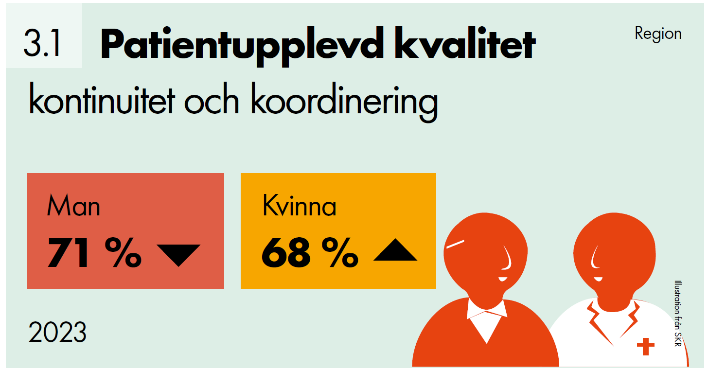
Sammanfattning 3.1
Utvecklingsnyckeltal.
Önskat värde: Hög %
Undersökning vartannat år.
ID i Kolada: U71455
Dimensionen avser att belysa patienternas upplevelse av vårdens förmåga till kontinuitet och koordinering. Detta innebär hur väl individens vård samordnas, såväl internt som externt. Parametrar som följs upp är exempelvis hur
Källa: Nationell Patientenkät, SKR.

Slide 44
3.1 B Kontinuitetsindex, för patienter med kronisk sjukdom i primärvården
Ingår i SKRs infografik från 2021, men finns inte i Kolada.

Slide 45
Sammanfattning 3.1 B
Önskat värde högt
Nyckeltalet har ökat sedan 2021 (så långt tillbaka vi har data) med ca 20%
Stor variation mellan Dalarnas vårdcentraler:
Högsta är Vårdcentral Kvarnporten med ca 0,73
Lägst är Vårdcentral Avesta 0,18
SKR presenterar data för riket (oklart hur många regioner som ingår) men då är snittet ungefär 0,37.
Ca 10 vårdcentraler i regionen är över rikssnittet, högst är relativt små vårdcentraler som t.ex. Sunnansjö, Kvarnporten och Långshyttan, men även Mora som är den största vårdcentralen sett till listning har högt index
Detta mått finns numera att följa i Ledningsportalen inom Region Dalarna för att se resultat per vårdcentral samt totalen (OBS endast offentliga vårdcentraler)
Källa: Kontinuitetsindex från Primärvårdskvalitet, personer med kronisk sjukdom. Resultat från nov 2021. Kontinuitet mäts med ett internationellt index: continuity of care, COC, inom ramen för det nationella systemet för kvalitetsdata inom primärvården, PrimärvårdsKvalitet.

Slide 46
Kontinuitetsindex, för patienter med kronisk sjukdom i primärvården
OBS. i denna siffra ingår även privata vårdcentraler

Slide 47
3.2 Kontinuitetsindex på Säbo - läkarkontituitet på särskilt boende
Andel personer (respondenter) 65 år och äldre i särskilda boenden som svarat att det vid behov är mycket lätt eller ganska lätt att få träffa läkare (F22)

Slide 48
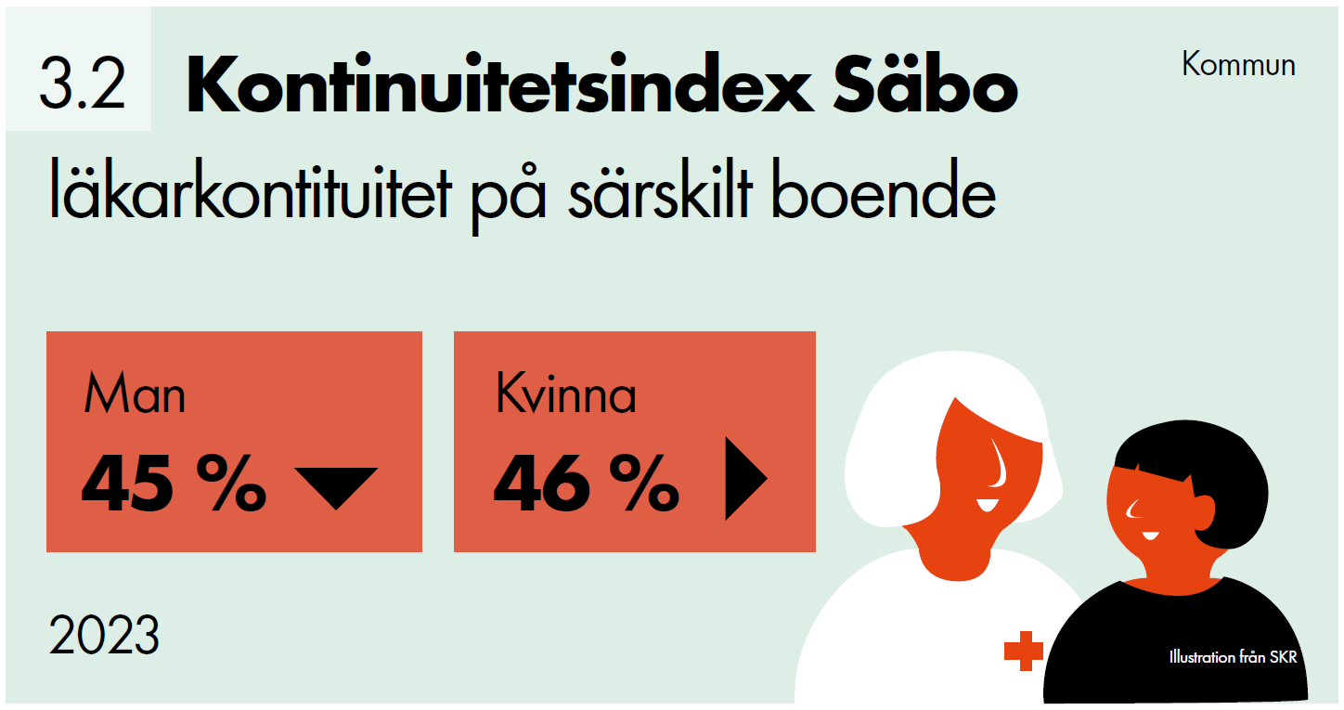
Sammanfattning 3.2
Utvecklingsnyckeltal.
Önskat värde: Hög %
Undersökning varje år.
Spridning i länet.
ID i Kolada: U23482
Antal personer i åldrarna 65 år och äldre som uppgett "Mycket lätt" eller "Ganska lätt" på frågan "Hur lätt eller svårt är det att få träffa läkare vid behov?" dividerat med samtliga personer i åldrarna 65 år och äldre i särskilt boende som besvarat undersökningen av äldres uppfattning. "Vet ej/Ingen åsikt" är exkluderade ur nämnaren. Data fr.o.m. 2012.
Källa: Undersökningen av äldres uppfattning om kvaliteten i hemtjänst och äldreboenden, Socialstyrelsen.

Slide 49
Läkarkontinuitet – Kvinnor och män

Slide 50
3.3 Påverkbar slutenvård vid kronisk sjukdom per 100 000 inv.
Antal slutenvårdsperioder med diagnos för hjärtsvikt, diabetes, astma eller KOL per 100 000 invånare 20 år eller äldre. Åldersstandardiserade värden

Slide 51
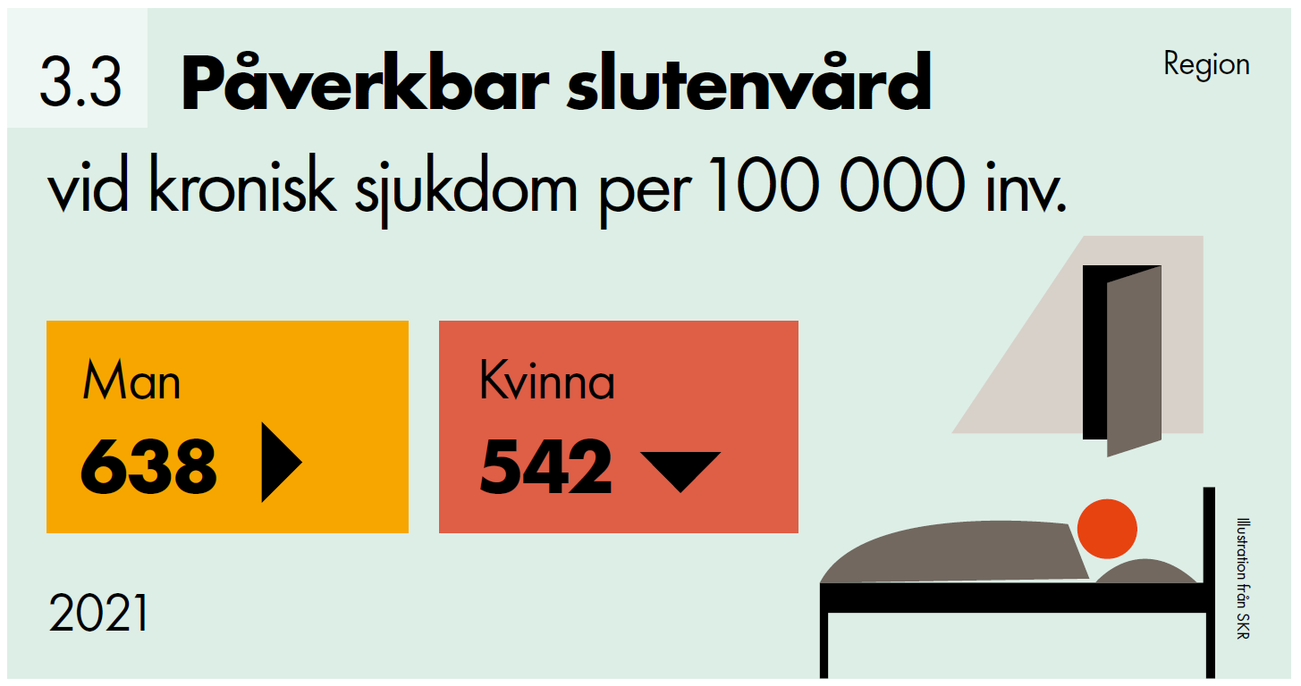
Sammanfattning 3.3
Utvecklingsnyckeltal.
Önskat värde: Lågt värde
Värde varje år.
ID i Kolada: U79133
Antal slutenvårdsperioder för hjärtsvikt, astma, KOL eller diabetes per 100 000 invånare. Personer 20 år och äldre. Åldersstandardiserade värden. Källa: Patientregistret, Socialstyrelsen via Vården i Siffror.

Slide 54
Påverkbar slutenvård – kvinnor och män

Slide 55
3.4 Behov av hemtjänst - personer > 65 år med beslut om hemtjänst
Antal personer 65+ år med hemtjänst i ordinärt boende, dividerat med antal invånare 65+ år den 31/12.

Slide 56
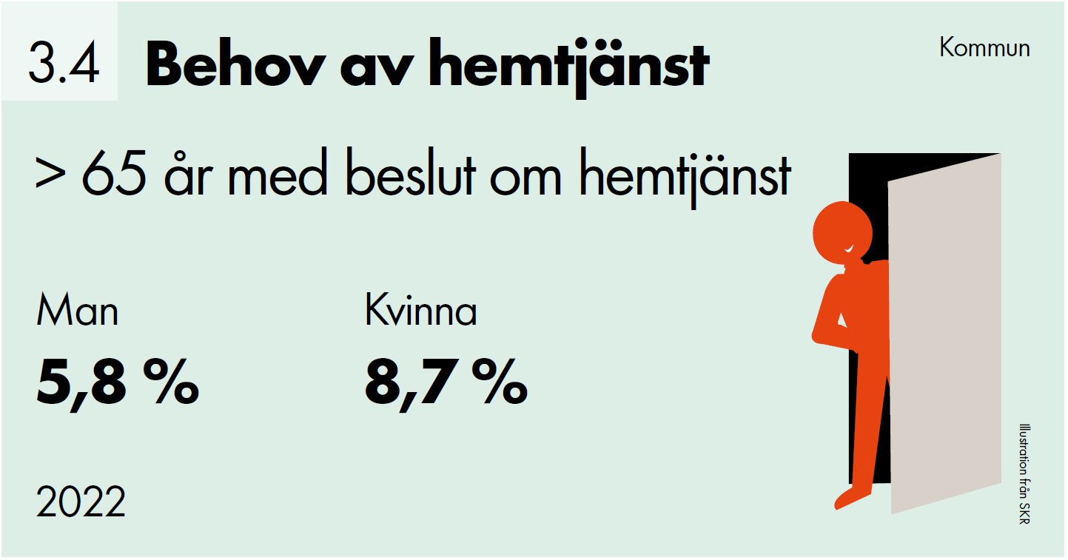
Sammanfattning 3.4
Faktanyckeltal.
Värde varje år.
Spridning i länet i jämförelse till riket
ID i Kolada: N21701
Antal personer 65+ år med hemtjänst i ordinärt boende, dividerat med antal invånare 65+ år den 31/12. Uppgiften om antal personer med beviljad hemtjänst i ordinärt boende avser fram till 2020 ett snitt av årets månader, från 2021 en kommunindividuell median. Personer med hemtjänstbeslut som endast omfattar trygghetslarm, matdistribution, avlösning eller ledsagning har exkluderats. Ålder beräknas efter hur många år personen har fyllt vid mätdagen (sista dagen) respektive månad. Nyckeltalet ersätter N21821. Källa: SCB och Socialstyrelsen.

Slide 57
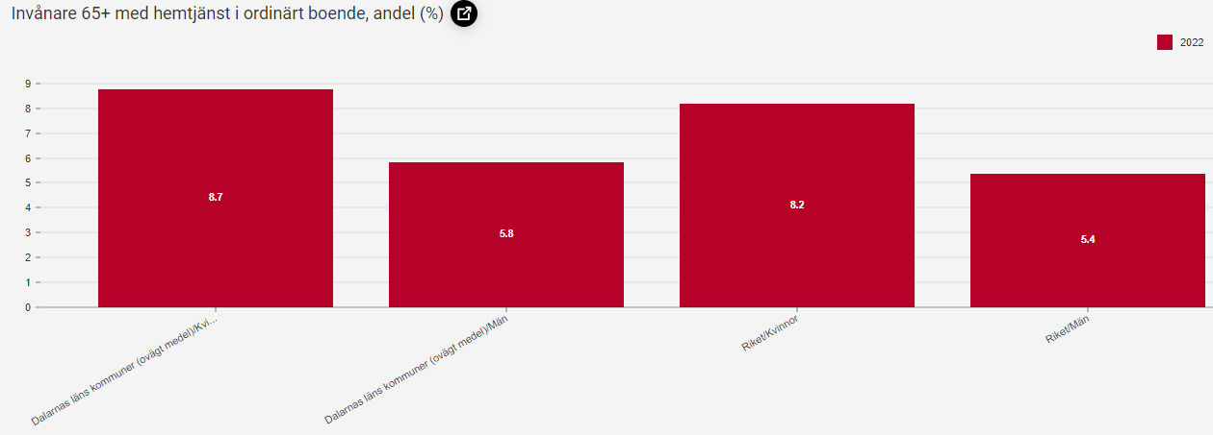

Slide 58
Invånare 65+ m hemtjänst – Kvinnor och män

Slide 59
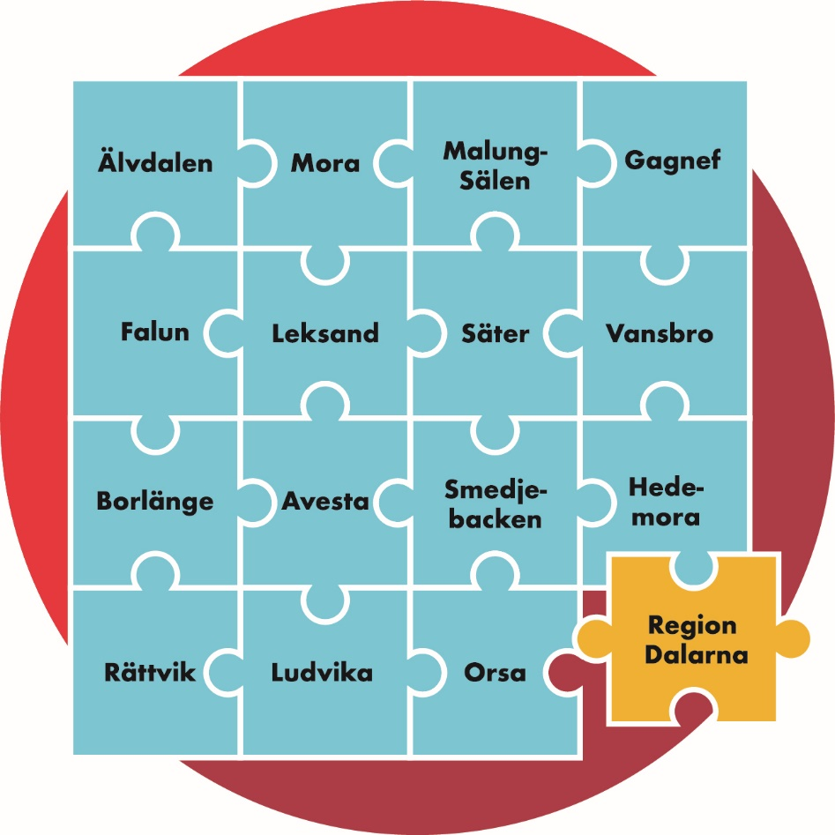
4. Nära mellan oss
En stärkt samverkan
inom och mellan oss i
länet som präglas av tillit
och prestigelöshet för
invånarnas bästa.
Notes:
Invånarna i Dalarna ska uppleva att den goda och nära vården finns tillgänglig när och där individen behöver den och att den är personcentrerad. Invånarna ska uppleva att regionen och kommunerna samarbetar och samverkar för att ge vården på rätt nivå och med rätt stöd i förhållande till behov och närhet, med fysiska, mobila och/eller digitala lösningar som gagnar invånarna i hela länet.

Slide 60
4.1 Förtroende för hälso- och sjukvården
Förtroende för sjukvården i sin helhet, andel (%)

Slide 61
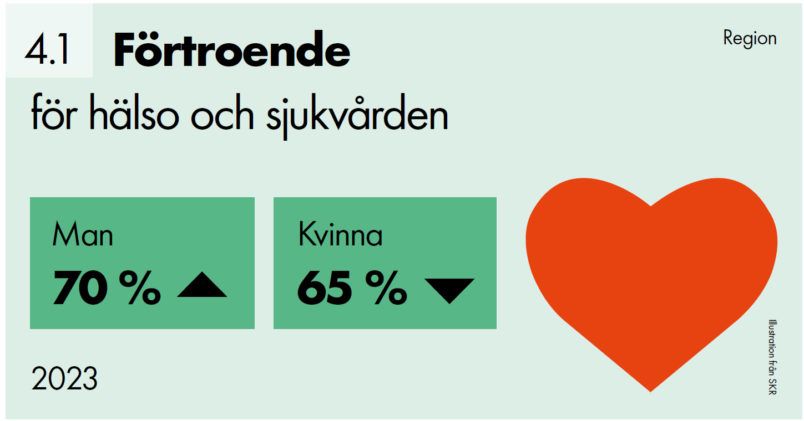
Sammanfattning 4.1
Utvecklingsnyckeltal.
Önskat värde: Hög %
Årlig undersökning
Resultatet för män och kvinnor i Dalarna är 2021-2023 bättre än genomsnittet.
ID i Kolada: U70447
Antal invånare som har svarat att de har stort eller mycket stort förtroende för hälso- och sjukvården dividerat med totalt antal svarande det aktuella året. De som svarat "Vet inte" eller inte svarat räknas inte med. Källa: Hälso- och sjukvårdsbarometern.

Slide 62
Förtroende för sjukvården i sin helhet

Slide 63
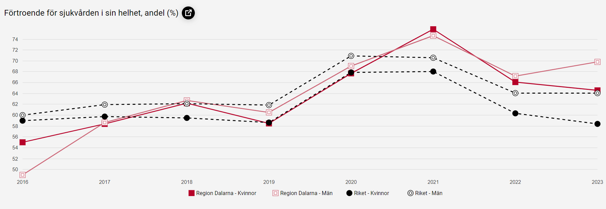
Förtroende för sjukvården i sin helhet

Slide 64
Förtroende för sjuk-vården i sin helhet

Slide 65
4.2 Oplanerad återinskrivning inom 30 dagar > 65 år
Andel oplanerade återinskrivningar inom 30 dagar vid utvalda diagnoser för patienter 65 år och äldre

Slide 66
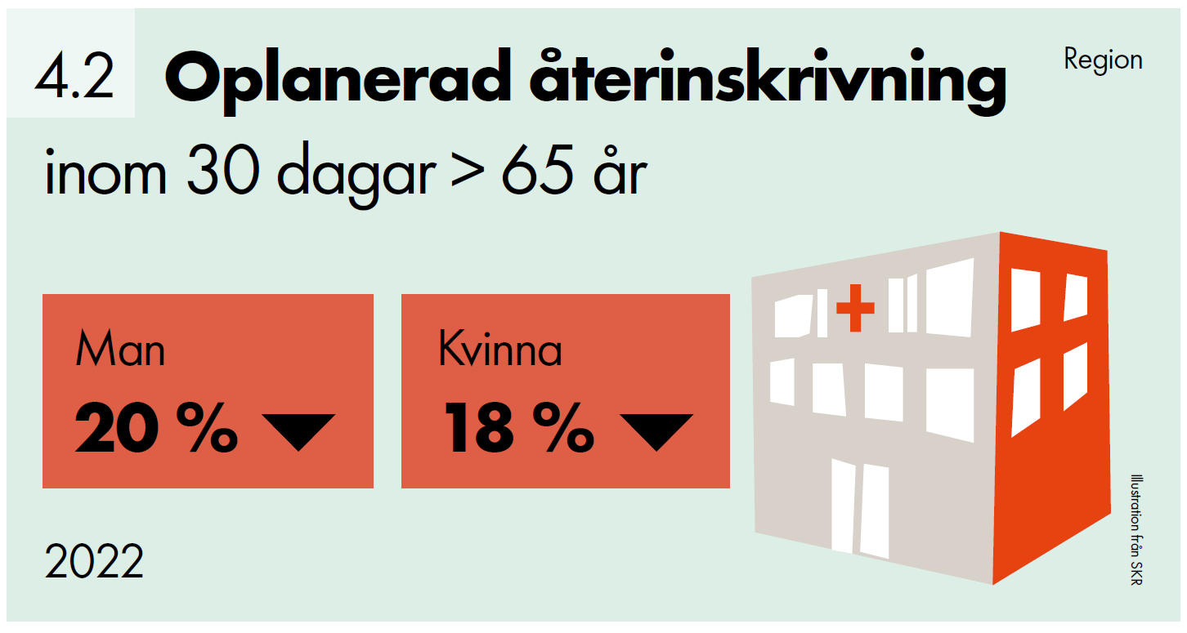
Sammanfattning 4.2
Utvecklingsnyckeltal.
Önskat värde: Låg %
Värden varje år
Rikssiffran 2022 är 17,0 och för Dalarna 19,0.
Detta mått finns numera att följa i Ledningsportalen inom Region Dalarna för att se resultat per vårdcentral samt totalen
ID i Kolada: U79092
"Andel patienter 65 år och äldre där oplanerad återinskrivning skett inom 30 dagar. Källa: Källa: Patientregistret, Socialstyrelsen via Vården i Siffror."

Slide 67
Patienter med oplanerad återinskrivning inom 30 dagar, andel (%)
Kronoberg och Västra Götaland rapporterar inte

Slide 68
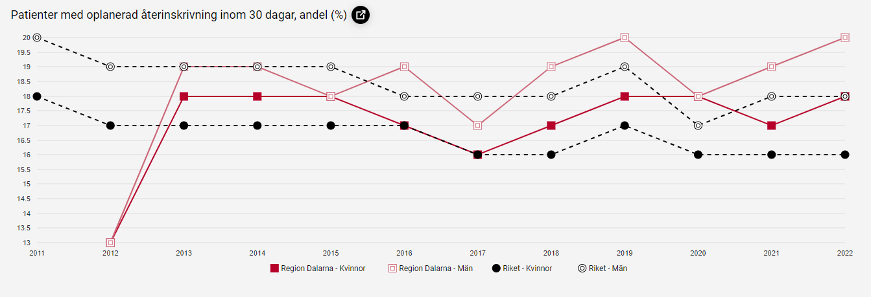
Patienter med oplanerad återinskrivning inom 30 dagar, andel (%)

Slide 69
4.3 Äldre med läkemedel som bör undvikas
Personer 75+ år med hemtjänst med olämpliga läkemedel, andel (%)

Slide 70
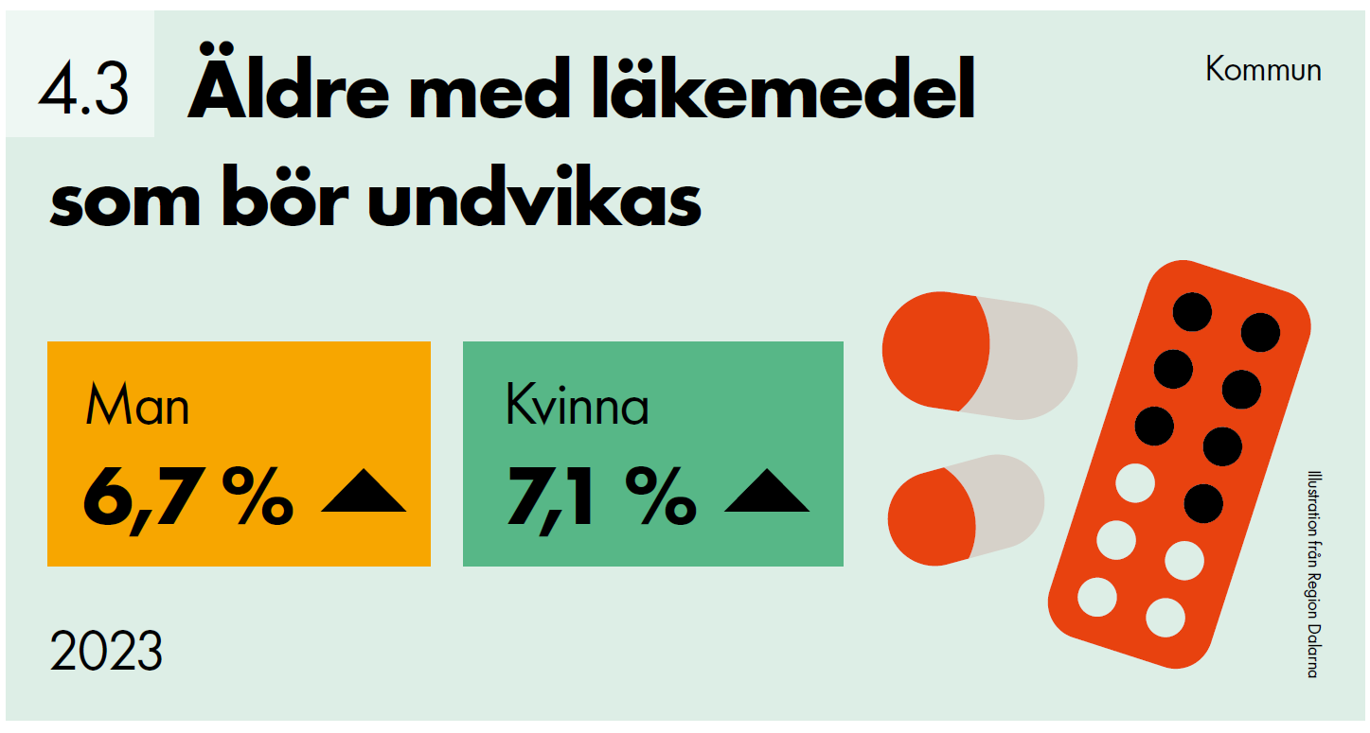
Sammanfattning 4.3
Utvecklingsnyckeltal.
Önskat värde: Låg %
Värden varje år
År 2023 har både män och kvinnor en lägra andel än i riket. Stor spridning i länet mellan kommunerna.
ID i Kolada: U21426
"Personer 75+ år med hemtjänst med olämpliga läkemedel, andel (%)Detta är ett utvecklingsnyckeltal, se frågor och svar på kolada.se för mer information. Andel personer 75 år och äldre i hemtjänsten som behandlats med minst ett av fyra olämpliga läkemedel vid mättillfället. Källa: Läkemedelsregistret och registret över socialtjänstinsatser till äldre och personer med funktionsnedsättning, Socialstyrelsen."

Slide 71
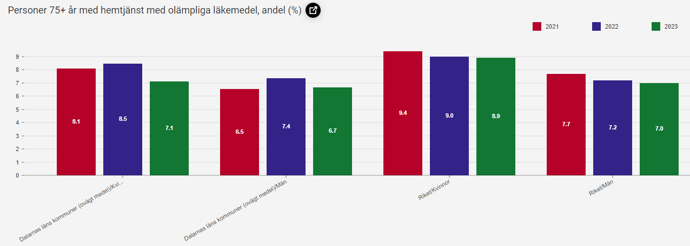
Personer 75+ år med hemtjänst med olämpliga läkemedel, andel (%)

Slide 73
4.4 Besök på akutmottagning > 80 år
Besök på akutmottagning - 80 år och äldre, antal/1000 inv

Slide 74
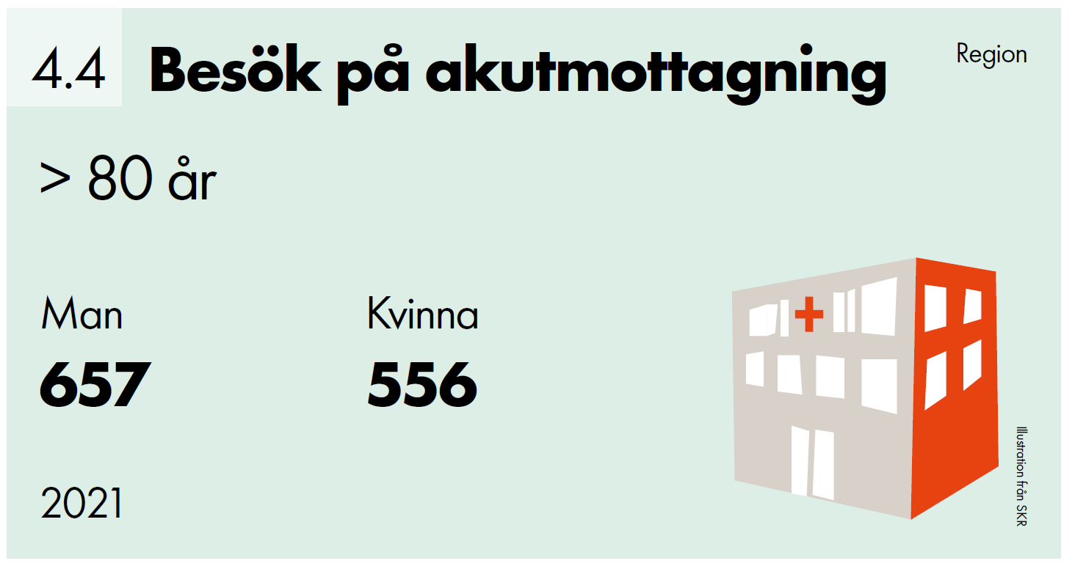
Sammanfattning 4.4
Faktanyckeltal.
Värden varje år
I jämförelse med socioekonomi och liknande hälso- och sjukvård så har vi färre besök än de flesta andra.
ID i Kolada: U79029
Antal besök av personer 80 år eller äldre vid sjukhusbundna akutmottagningar per 1 000 invånare. Källa: Socialstyrelsen via Vården i Siffror

Slide 75
Besök på akutmottagning – 80 år och äldre, antal/1000 inv

Slide 76
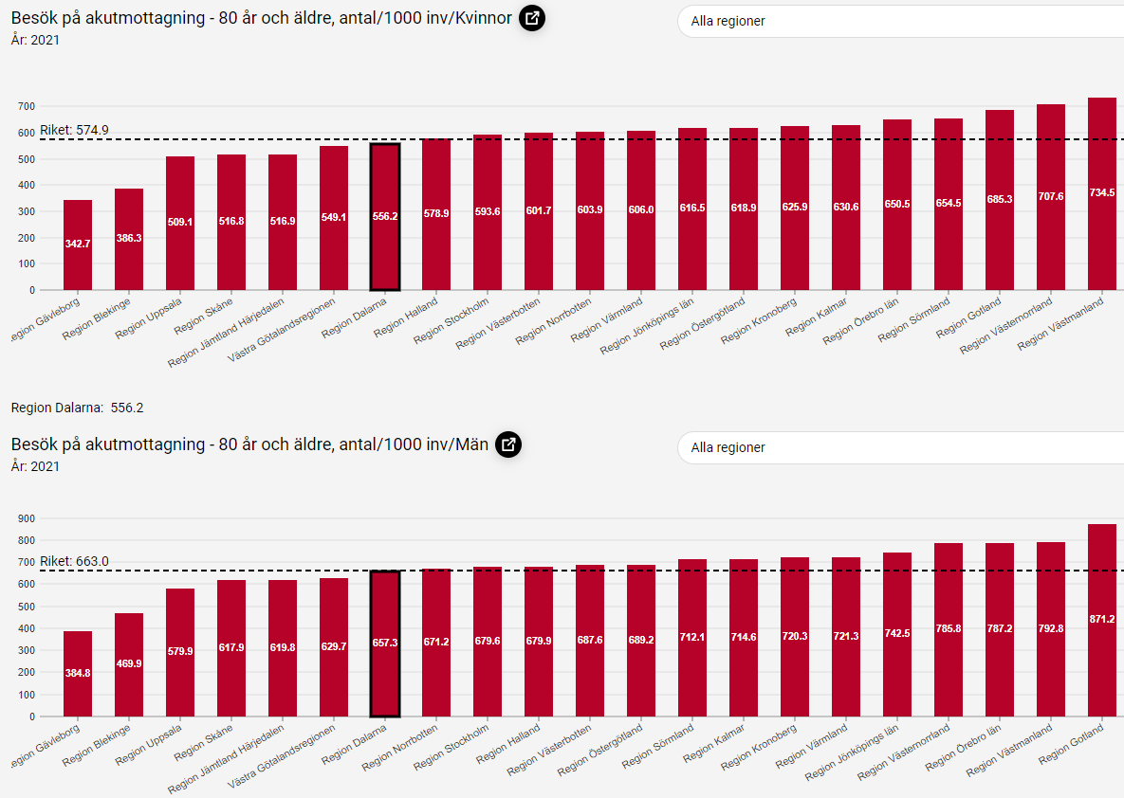
Socioekonomi – Kvinnor och män

Slide 77
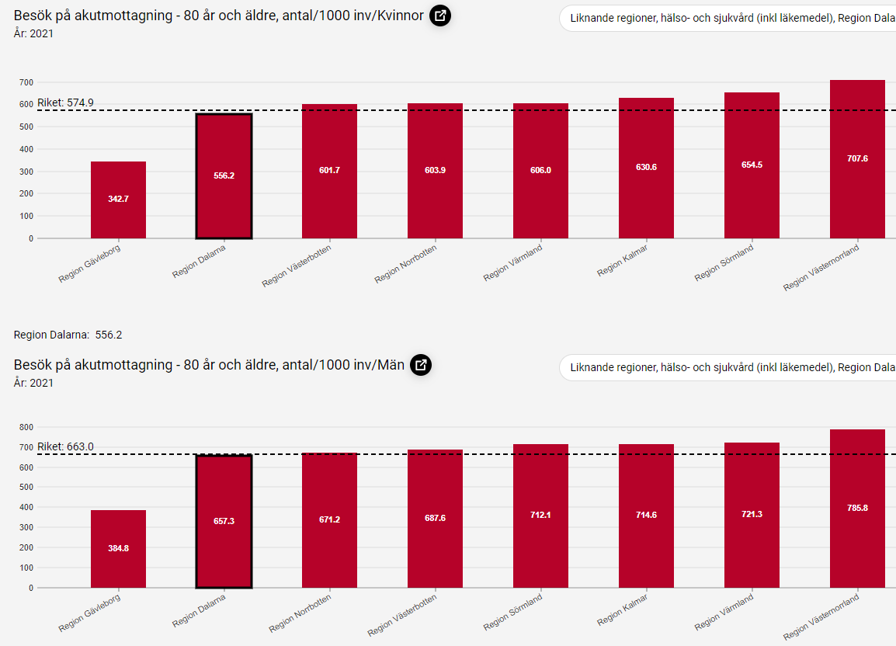
Liknande HoS – Kvinnor och män

Slide 78
5. Nära till hälsa
Ett mer hälsofrämjande och förebyggande arbete i Dalarna utifrån var varje enskild individ befinner sig i livet.
Notes:
Invånarna i Dalarna ska uppleva att alla verksamheter tillsammans och gemensamt, i länets kommuner och Region Dalarna, arbetar förebyggande och hälsofrämjande för att skapa en god hälsa hos alla invånare. Det är viktigt att hela människan blir sedd både fysiskt, psykiskt, socialt och kulturellt. Invånarna ska även uppleva att stöd ges till egenvårdsaktiviteter genom en samverkan med övriga civilsamhällets olika aktörer.

Slide 79
5.1 Självskattad hälsa i befolkningen
Invånare med bra självskattat hälsotillstånd, andel (%)

Slide 80
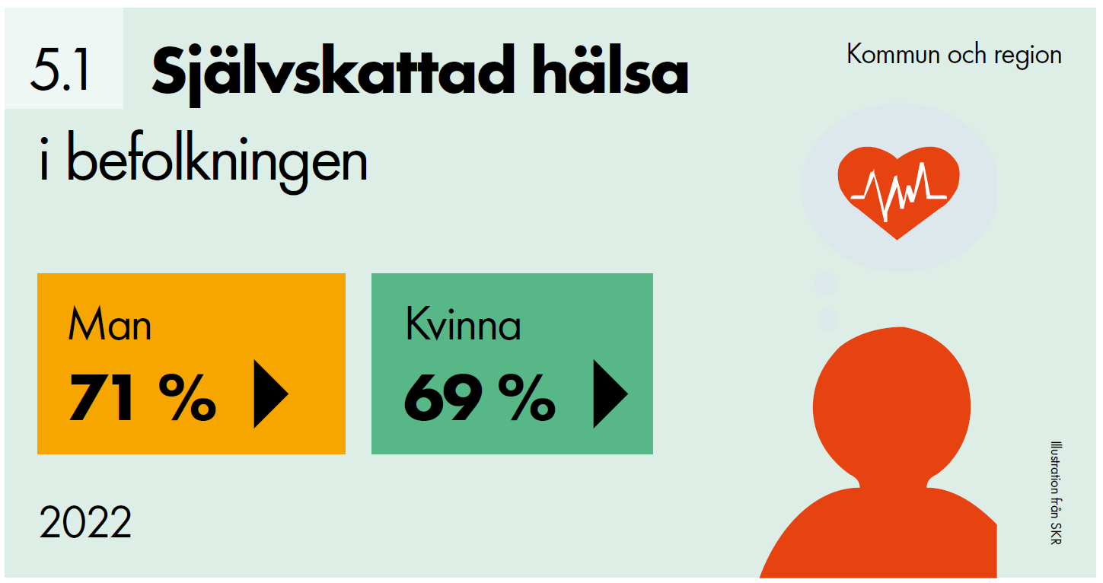
Sammanfattning 5.1
Utvecklingsnyckeltal
Önskat värde: Hög %
Undersökning vartannat år
ID i Kolada: U01405
Antal som svarat "Bra" eller "Mycket bra" på frågan "Hur bedömer du ditt allmänna hälsotillstånd?" dividerat med antal som besvarat frågan. Två olika undersökningar med jämförbara resultat är inkluderade i statistiken. Uppsala, Sörmland, Västmanland, Värmland och Örebro (den sk. CDUST-regionen) har Liv & Hälsa (LV) som datakälla med mätning på år T och urval av invånare 18-84 år. Resten av landet som har källa folkhälsomyndigheten (HLV), och med urval på invånare 16-84 år, och är ett medelvärde på år T-3 till T. För kommuner används tilläggsurval vilka förekommer oregelbundet, därför viktas andelarna efter antal svar per år. Källa: Folkhälsomyndigheten, Hälsa på lika villkor (HLV) samt Liv & Hälsa (LH)

Slide 81
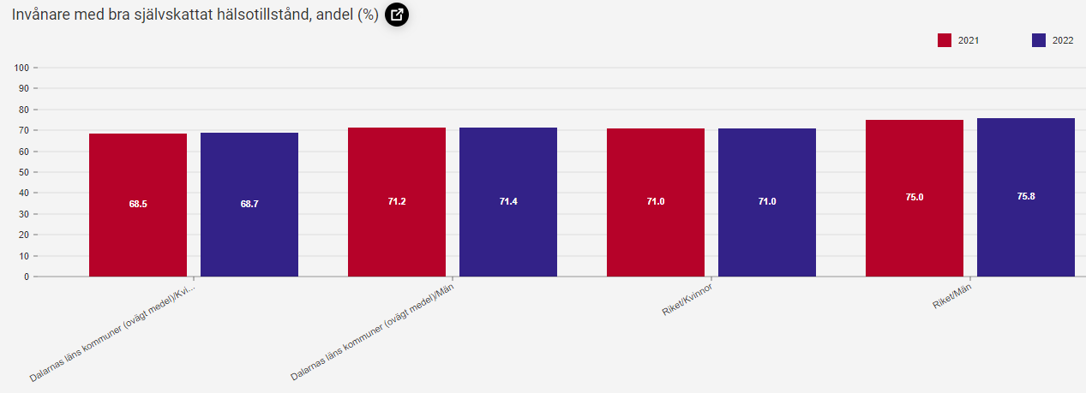
Invånare med bra självskattat hälsotillstånd, andel (%)

Slide 82
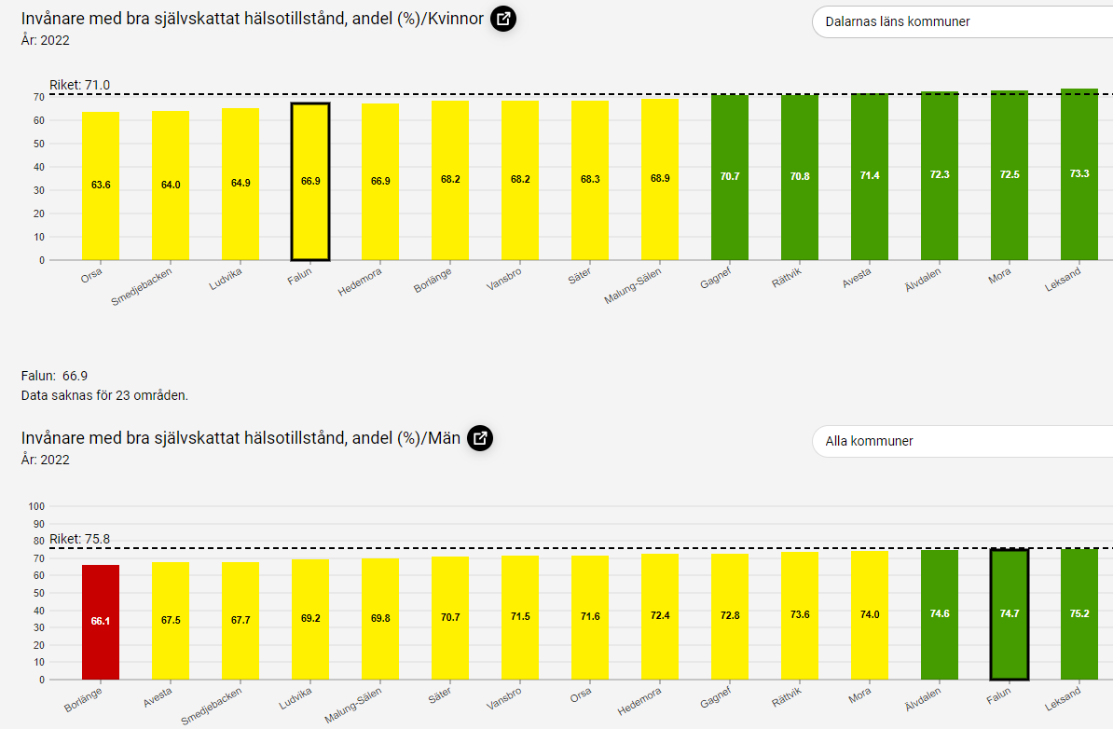
Självskattad hälsa – Kvinnor och män

Slide 83
5.2 Fallskador bland äldre
Fallskador bland personer 65+, 3-årsm, antal/100 000 inv

Slide 84
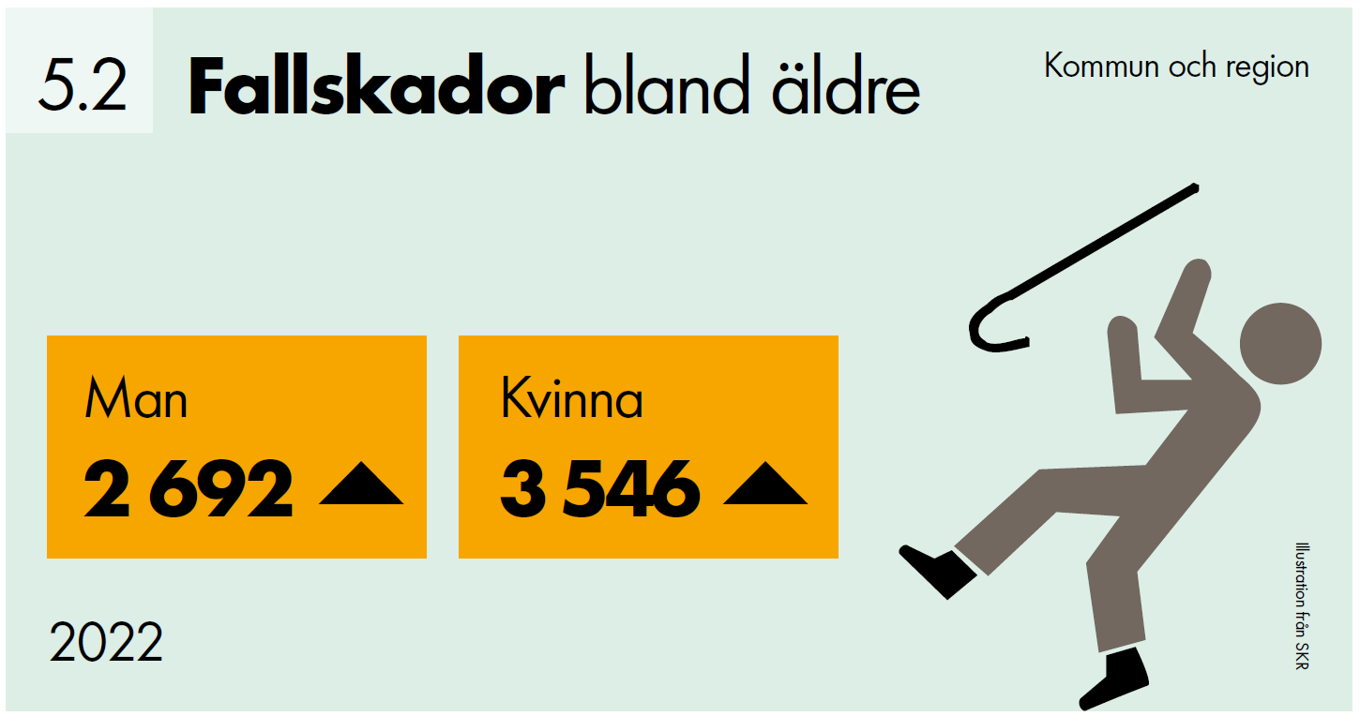
Sammanfattning 5.2
Utvecklingsnyckeltal
Önskat värde: Lågt värde
Värden för varje år
Stora skillnader i länet mellan högsta och lägsta värdet för både män och kvinnor. Vad kan vi lära av varandra?
ID i Kolada: U20462
Genomsnittligt antal slutenvårdstillfällen till följd av fallolyckor bland individer 65 år och äldre under perioden år T till år T-2. Beräknat per 100 000 invånare 65 år och äldre. Uppgift om underliggande skadeorsak från Patientregistret. Yttre skadeorsak utgörs av fallolycka, orsakskod W00-W19 enligt ICD-10.
Källa: Patientregistret, Socialstyrelsen.

Slide 85
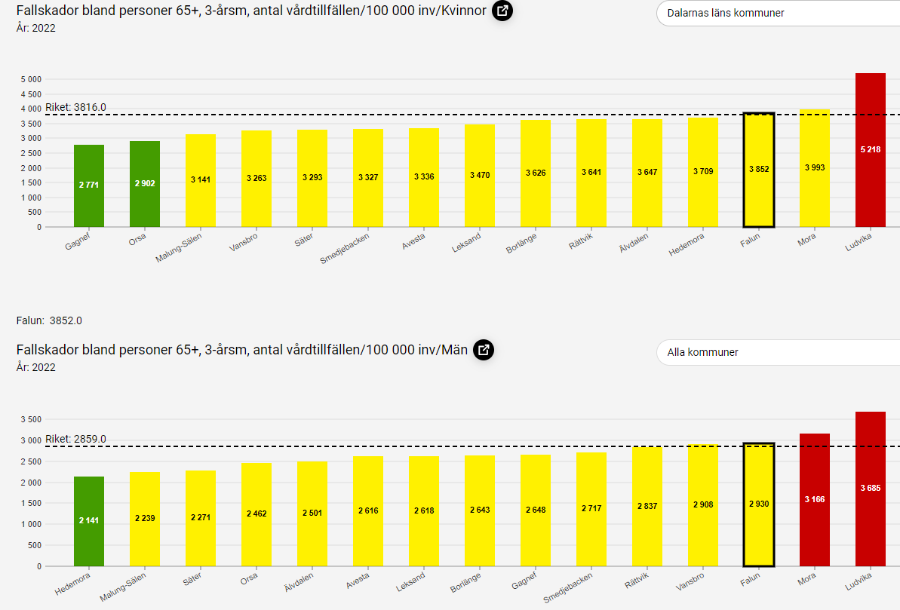
Fallskador – Kvinnor och män

Slide 86
5.3 Övervikt och fetma i befolkningen
Invånare med fetma, andel (%)

Slide 87
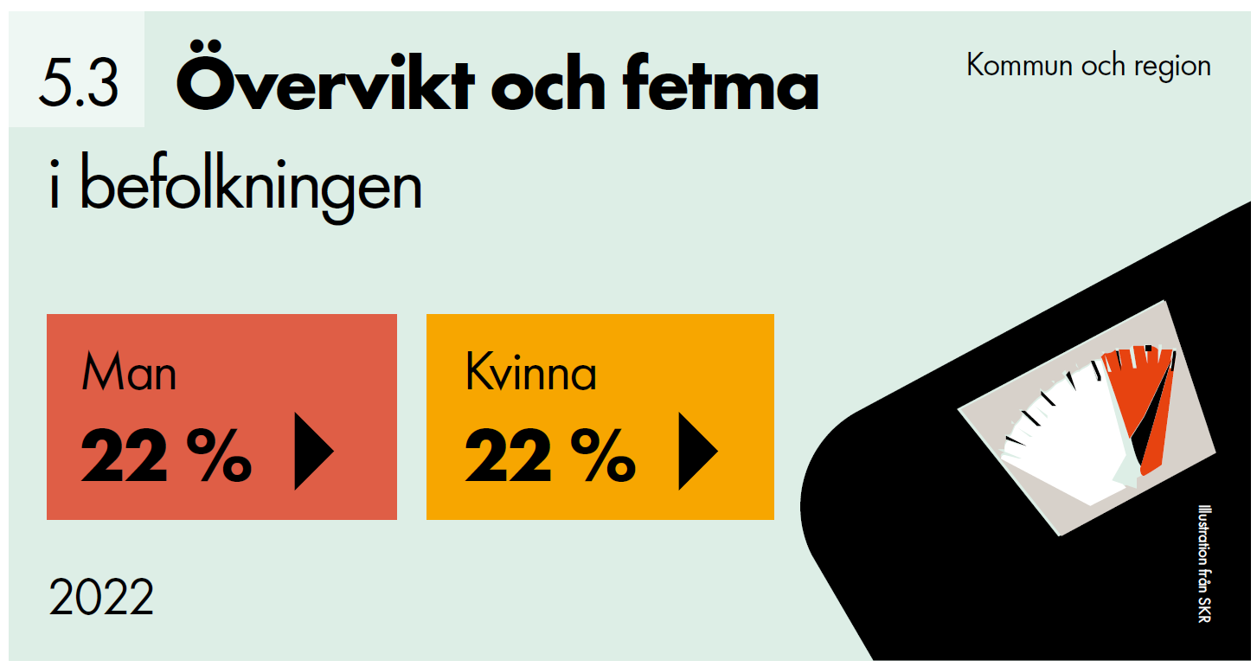
Sammanfattning 5.3
Utvecklingsnyckeltal
Önskat värde: Låg %
Värden vartannat år
Stora skillnader i länet.
ID i Kolada: U01411
Två olika undersökningar med jämförbara resultat är inkluderade i statistiken. Uppsala, Sörmland, Västmanland, Värmland och Örebro (den sk. CDUST-regionen) har Liv & Hälsa (LV) som datakälla, med urval av invånare 18-84 år vilket avser år T. Resten av landet som har källa folkhälsomyndigheten (HLV), och med urval på invånare 16-84 år, avser år T-3 till T. BMI beräknas enligt: vikt (i kg) dividerat med längd (m2) i kvadrat. Extremvärden exkluderas i beräkningen så att en person måste vara mellan 101 och 249 cm samt väga mellan 30 och 200 kg för att ingå. Antal som beräknats ha ett BMI 30 eller högre enligt ovan dividerat med antal som besvarat frågan. För kommuner används tilläggsurval vilka förekommer oregelbundet, därför viktas andelarna efter antal svar per år. Källa: Folkhälsomyndigheten, Hälsa på lika villkor (HLV) samt Liv & Hälsa (LH)

Slide 88
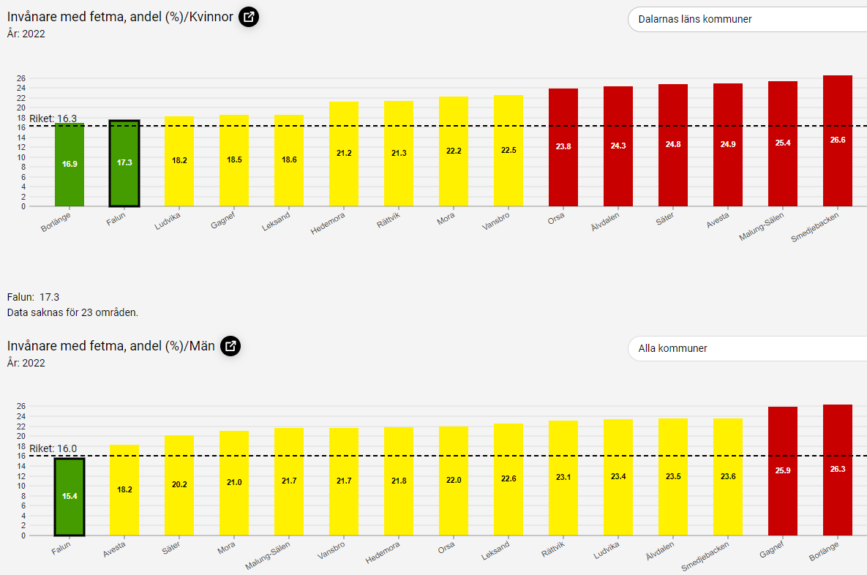
Övervikt och fetma – Kvinnor och män

Slide 89
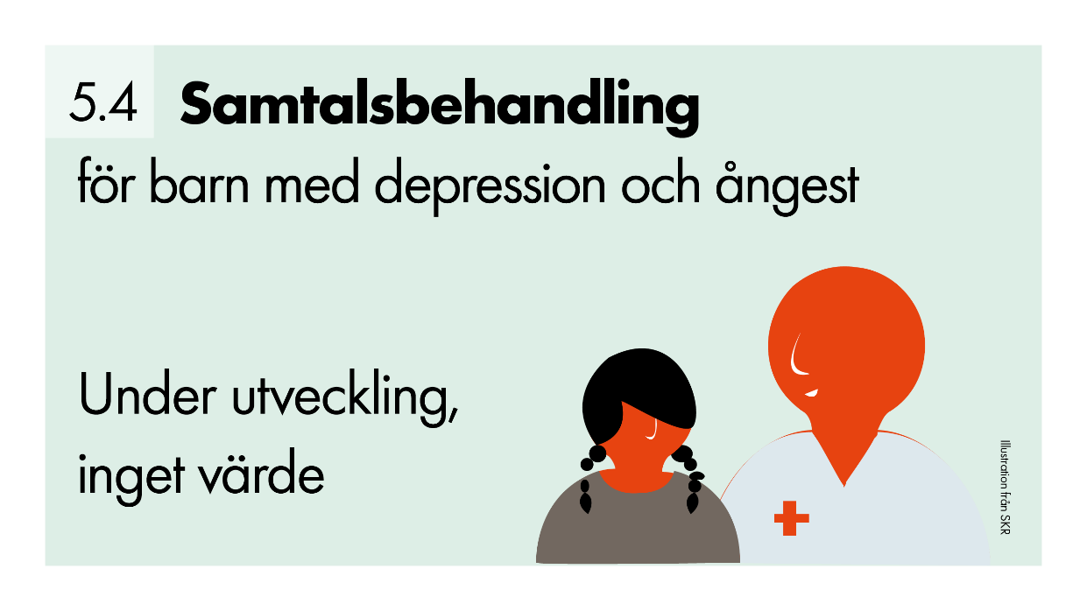
5.4 Samtalsbehandling barn med depression och ångest
Under utveckling nationellt
Andel patienter under 18 år med diagnos de pression eller ångest- syndrom som fått samtalsbehandling

Slide 90
Mer material finns på regiondalarna.se/plus
Infografik - Region Dalarna

Slide 91
Länkar till Kolada-sökningar för respektive kommun samt region
www.kolada.se/verktyg/jamforaren/?focus=27508&report=185727&row=gender
www.kolada.se/verktyg/jamforaren/?focus=27508&report=185727&row=gender

Slide 92
Koladas sammanställningar för Dalarnas infografik
Vad blir ni nyfikna på att veta mer om? Egna trender? Mönster?
Hur går ni vidare?
Nära för mig
Nära för alla
Nära i hela Dalarna
Nära mellan oss
Nära till hälsa
Ta hjälp av:
Koll på analysen (rka.nu)
Ta hjälp av:
Koll på analysen (rka.nu)
Notes:
Via länkarna hittar du särskilt skapade sökningar för Dalarnas infografik. Genom att välja vilken kommun som ska vara i fokus kan kommuners egna resultat åskådliggöras i relation till andras. På så sätt finns möjlighet att identifiera egna eventuella trender och mönster.
På samma sätt syns regionnyckeltalens resultat för Region Dalarna i relation till resultat från andra regioner.
Rådet för främjande av kommunala analyser (RKA) som tillhandahåller Kolada har ett stöd för analys som kan användas i det lokala analysarbetet.

Slide 93
Hur ser det ut hos er?
Vilka är era största avvikelser (både positiva och negativa)?
Hur har er utveckling sett ut över en längre tid?
Ser ni stora könsskillnader hos er? Vad beror det på? Vad kan ni göra åt det? Vilka kvinnor och vilka män? Vad påverkar förutom kön?
Vad kan ni lära av varandra?
Vad kan orsakerna vara till fina resultat över tid? Vad gör ni som är ”rätt”?
Hur kan stärkt samverkan påverka resultaten i positiv riktning?

